Slide 1
作业05
2.3(1)(2)(3)(4)
补充题
假定甲，乙，丙，丁会英语与法语的情况列在下表中。
记E(x)表示x会英语，
P(x)表示x会法语。
翻译下列公式并计算
其值：
∀x(E(x)→P(x))
∃x(E(x)∧P(x))
∀xE(x)→∀xP(x)
∃xE(x)→ ∃xP(x)
甲 乙 丙 丁
英语 1 0 1 0
法语 1 1 0 0

Slide 2
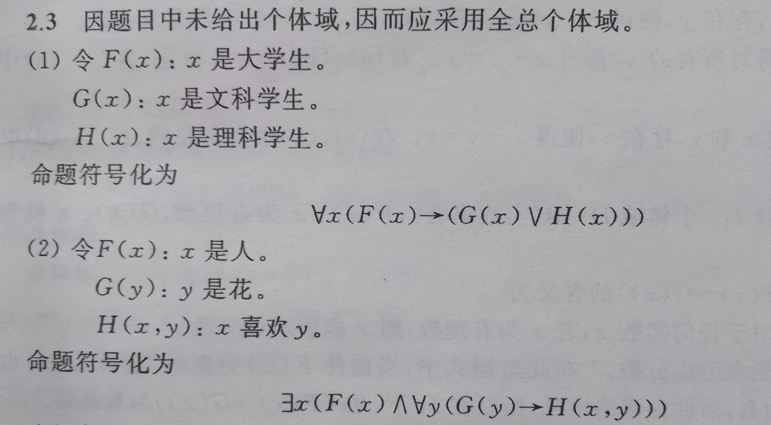
作业05参考答案

Slide 3
解一：P(e)表示“e为人”,
F(e) 表示 “e犯错误”,
则原句译为 ¬∃x(P(x) ∧¬F(x))
或 ∀x(P(x) →F(x))
解二：P(e)表示“e为人”,
F(e)表示“e为错误”，
D(e1,e2) 表示 “e1犯e2”,
则原句译为
¬∃x(P(x) ∧ ∀ y(F(y)→¬D(x,y)))
或
∀x(P(x) →∃y(F(y) ∧D(x,y)))
作业05参考答案
（3）没有不犯错误的人

Slide 4
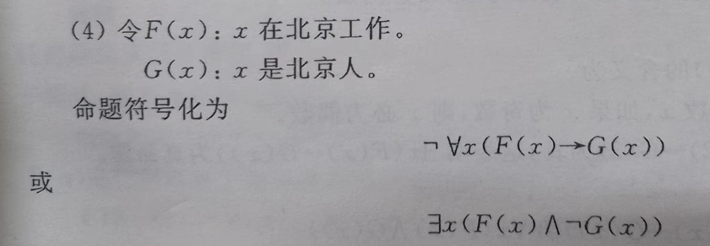
作业05参考答案
有个体在北京工作，但不是北京人
P(x): x为人
¬ ∀x(P(x) →(F(x) → G(x)))
∃x(P(x) ∧F(x) ∧ ¬G(x))

Slide 5
甲 乙 丙 丁
英语 T F T F
法语 T T F F
补充题
解：在给定的个体域上：
任意一个会英语的人都会法语
∀x(E(x)→F(x))=1 ∧1 ∧0 ∧1=0
有既会英语又会法语的人
∃x(E(x)∧F(x))=1∨0∨0∨0=1
如果每个人都会英语，那么每个人都会法语
∀xE(x)→∀xF(x)=0→0=1
如果有人会英语，那么有人会法语
∃xE(x)→ ∃xF(x)=1 →1=1

